Slide 1
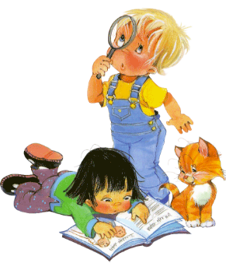
Учимся исследовать природу

Slide 2
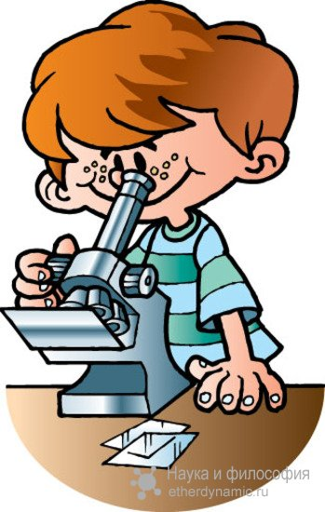
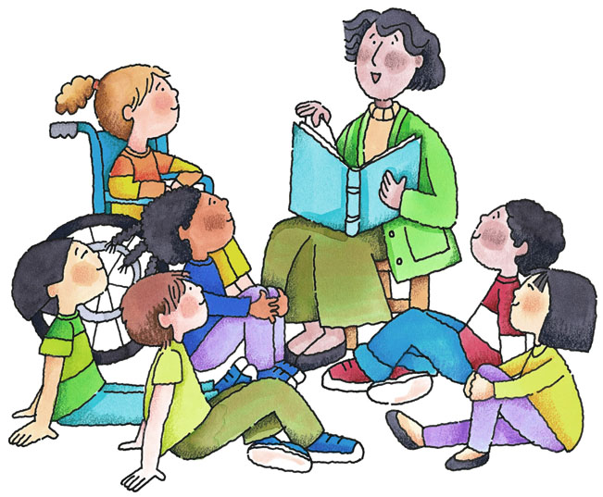
Способы изучения
Пассивный
Активный

Slide 3
Пассивный способ изучения
Чтение;
Прослушивание лекций;
Просмотр фильмов;
Наблюдение

Slide 4
Активный способ изучения
Опыты и эксперименты;
Поиск информации;
Обучение других

Slide 5
Ребята слушают рассказ учителя
Ребята ставят опыты с растениями
Ребята смотрят фильм
Ребята готовят доклад по учебнику
Ребята читают книгу

Slide 6
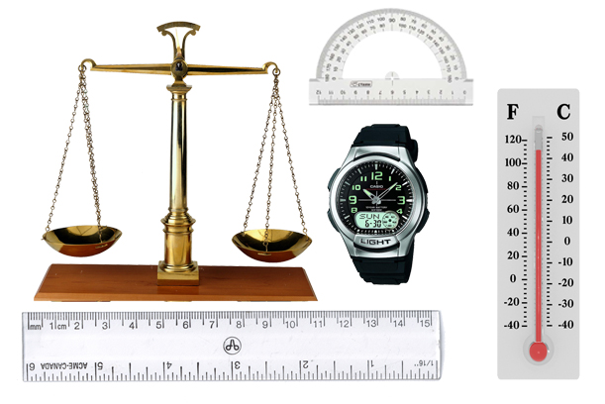
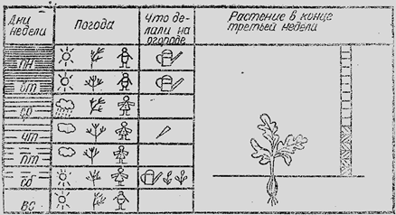
Инструменты для изучения природы
Измерительные
Оптические
Фиксирующие

Slide 7
А теперь поставим опыт

